Slide 1

Improving Employee Retention by Predicting Employee Attrition Using Machine Learning
Created by:
Wika Rabila Putri
rabilaputri@gmail.com
https://www.linkedin.com/in/wika-rabila-putri/
Sebagai lulusan baru dari Program Studi Manajemen Keuangan, saya memiliki semangat belajar yang tinggi dan antusiasme besar terhadap dunia data dan business analytics. Saya baru memulai perjalanan dalam mempelajari data dan business analytics, serta membangun dasar yang kuat dalam penggunaan SQL, Python, dan Data Visualization. Dengan pengalaman dari pelatihan dan magang virtual di bidang data, saya siap mengaplikasikan keterampilan saya untuk memberikan solusi inovatif dan mendukung pengambilan keputusan yang lebih baik dalam dunia bisnis.

Slide 2
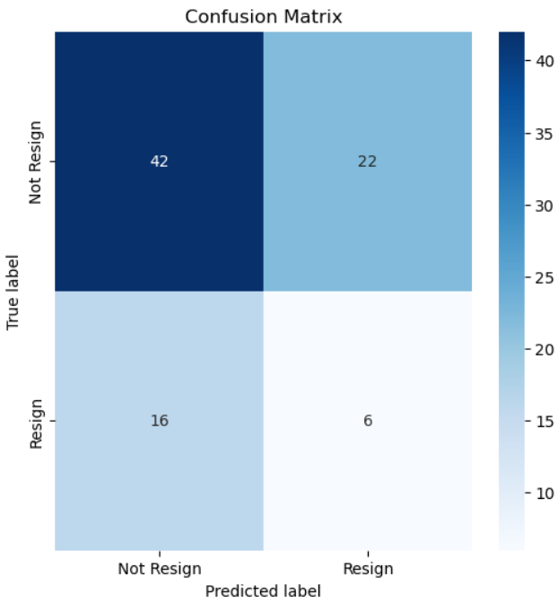
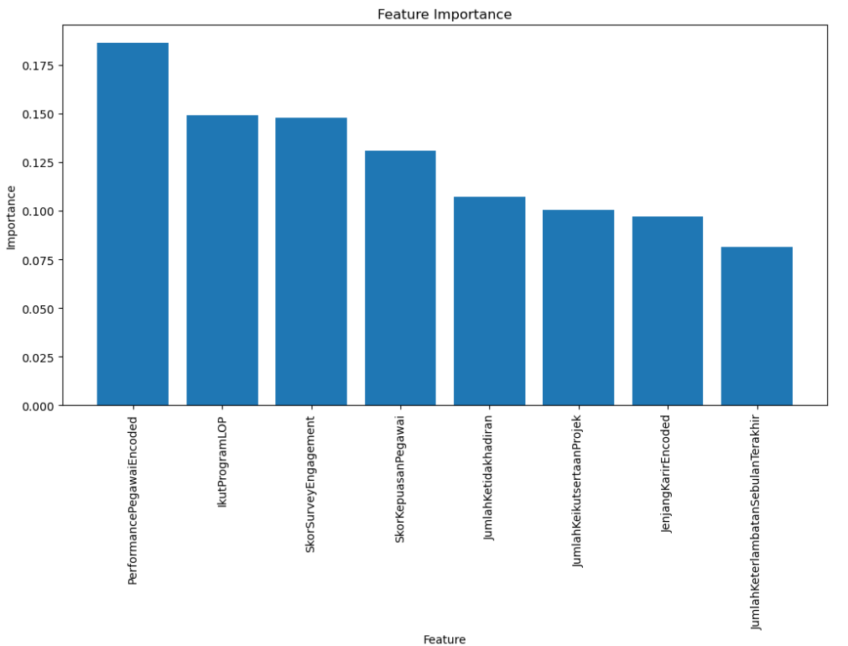
Presenting Machine Learning Products to the Business Users
Tingginya angka resign karyawan yang dapat mempengaruhi produktivitas dan biaya Perusahaan, maka dari itu perlu untuk mengidentifikasi faktor-faktor yang mempengaruhi resign karyawan untuk membuat strategi pencegahan yang efektif. XGBoost adalah algoritma machine learning yang digunakan untuk prediksi dan klasifikasi, sangat efektif dalam menangani data yang kompleks.
Jumlah performance pegawai menjadi fitur yang paling menentukan karyawan akan resign. Oleh karena itu, pihak HR perlu mempertimbangkan strategi untuk mengelola dan mengurangi angka resign dengan melakukan analisis dan penilaian kinerja yang lebih mendalam, serta meningkatkan dukungan dan pelatihan bagi karyawan. Dengan memanfaatkan model machine learning ini, kita dapat mengidentifikasi karyawan yang berisiko tinggi untuk resign dan menghemat biaya yang seharusnya dikeluarkan untuk merekrut dan melatih pengganti. Jika karyawan yang berisiko tinggi dapat dipertahankan dan diangkat menjadi karyawan tetap, kita tidak hanya mengurangi biaya, tetapi juga meningkatkan stabilitas tim dan produktivitas perusahaan
Klik disini untuk code Task 5

